Slide 1
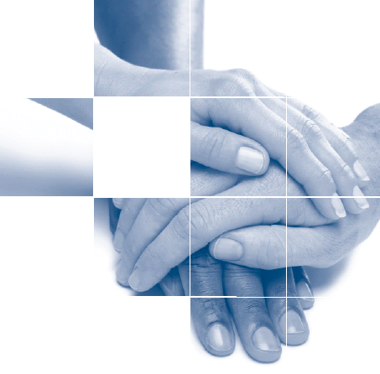
이란의 핵 협상 타결에 따른
한국의 지식 서비스 산업 진출 방안
한양대학교 일반대학원 경영컨설팅학과
석사과정 2기 서 상원, 김 성진

Slide 2
Ⅰ. 이란시장 소개
목 차
1.1 이란선정 배경
1.2 이란의 최근 이슈
1.3 이란의 주요 산업 동향
Ⅱ. 이란의 민영화와 지식서비스 산업
2.1 경제 개발 계획
2.2 민영화 배경 및 대상기업
2.3 이란기업 투자 유치 및 투자 절차
2.4 지식서비스 및 컨설팅 현황
2.5 지식서비스 산업의 이란진출 방향
Ⅲ. 결론 및 제언

Slide 3
Ⅰ. 이란시장 소개
이란선정 배경
이란의 최근 이슈
이란의 주요 산업 동향

Slide 4
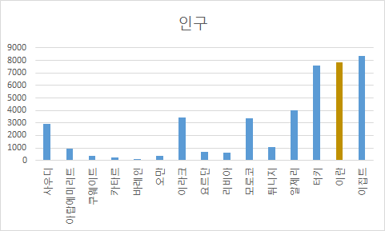
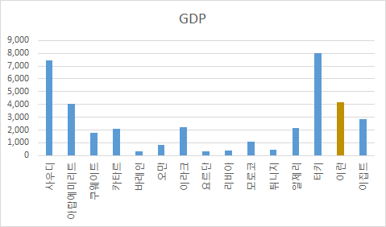
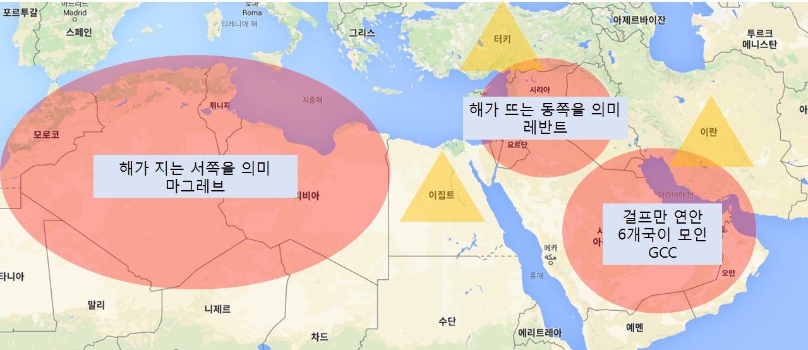
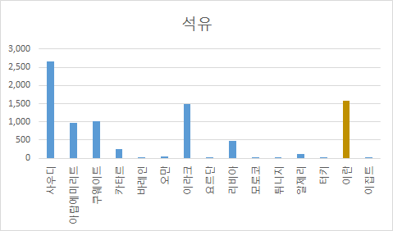
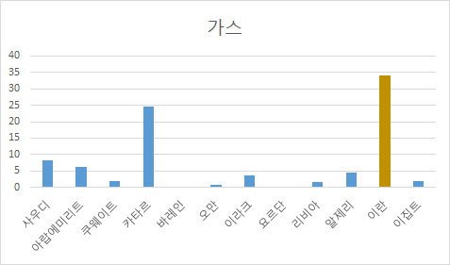
1.1 이란선정 배경
Ⅰ. 이란시장 소개
중동지역 국가 중 최상위의 경제규모를 보이고 있으며, 중동의 마지막 남은 블루오션
특히, 인구의 58% (2013년 World Bank 기준)가 고등교육을 받은 상태로, 지식서비스의 진출이 용이할 것으로 보임
인구 약 8천만 명
생산 가능인구(15~64세) 71%
젊은 노동시장 보유
석유 매장량 세계 4위
가스 매장량 세계 1위
Re: WORLD BANK, IMF
BP
Notes:
중동지역을 크게 4개 권역으로 나누어 볼 수 있다 마그레브, 레반트, GCC, 기타
이 기타국가는 단일국가이지만 그 경제규모가 타 권역에 비슷하거나 월등히 크다

Slide 5
1.1 이란선정 배경
Ⅰ. 이란시장 소개
이란에서 한국 가전제품은 프리미엄제품으로의 이미지를 가지고 있으며, 기아자동차의 프라이드는 국민차 반열에 오름
이란 내 한류열풍
이란 국영TV에서 2007년 방영된 대장금과 2009년 방영된 주몽은 85%에 달하는 높은 시청률을 기록하였음
엘지전자는 송일국을 모델로 하여 가전제품을 홍보하였으며, 이란에 플래그쉽 스토어를 개장함
기아자동차는 이란기업인 시아파사에 프라이드 생산기술을 이전해주었으며 시아파사는 나심이라는 이름의 프라이드를 생산, 2013년에 40%에 달하는 점유율을 보임
Notes:
국내의 교역 현황과
한류열풍에 대한 내용 추가 대장금 이영애, 주몽 송일국 – LG , KIA,
핵 타결에 따른 개방

Slide 6
Ⅰ. 이란시장 소개
이란선정 배경
이란의 최근 이슈
이란의 주요 산업 동향

Slide 7
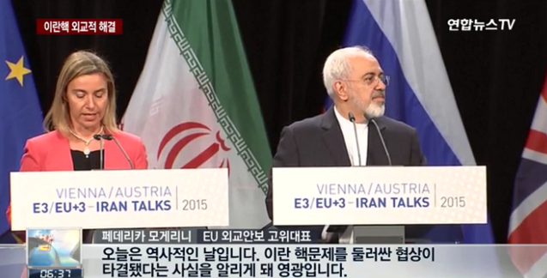
1.2 이란의 최근 이슈
Ⅰ. 이란시장 소개
2015년 7월 14일 이란 핵 협상 타결
경제 제재 해제 이후 주요 유망 사업 분야 진출 가능성 제고
35년 동안 미국과의 교류 단절 – 미국, EU, UN의 제재를 받음
일 시 | 주요 내용
2011년 | 미국, 국방수권법 등을 통해 이란 제재 수위를 강화
2012년 | EU, 이란산 원유 수입을 금지
2013년 10월 | PG+5와 이란간 핵 협상
2013년 11월 | 이란 제재 일부분 완화
2014년 | 협상시한 연장
2015년 4월 | 포괄적 공동행동 계획안 마련에 합의
2015년 5월 | 미 상원, 핵 협상안 검토 - ‘의회승인법’ 가결
2015년 6월 | 협상시한 연장
2015년 7월 14일 | 최종 합의
Re: 각종 언론사 종합
미 재무부 OFAC

Slide 8
Ⅰ. 이란시장 소개
이란선정 배경
이란의 최근 이슈
이란의 주요 산업 동향

Slide 9
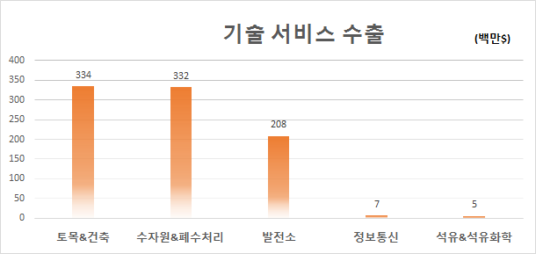
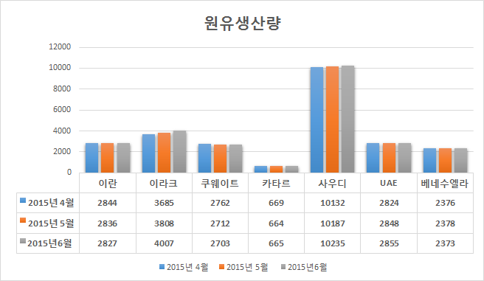
1.3 이란의 주요 산업 동향
Ⅰ. 이란시장 소개
가. 에너지 분야
나. 정보 · 통신 분야
이란 정부는 네 개의 석유 및 가스 자회사를 운영
2014년 기준 정보통신에 대한 소비액은 약 60억 달러 이상
2013년 기준 휴대전화 가입자 수 9백만 명 이상 그러나 스마트 폰 보급은 저조한 상태
이란 정부는 전국의 모든 학교에 컴퓨터와 인터넷을 제공
이란정부
이란
국영석유회사
이란
국영가스회사
이란
석유정제 및 유통회사
이란
국영화학회사
기술 & 엔지니어 프로젝트 현황 (2014년)
Re: 이란 투자청
OPEC
Re: 이란무역협회 보고서, 2015
Notes:
이란의 에너지 산업에 대한 정보는 다양한 기관에서 보고서를 내고 있기 때문에, 간단하게만 요약해서 알려드립니다.
정보 통신분야에 대해 인프라를 확장시키는 노력이 보이며, 특히 건설 플랜트 분야 기술 수출과 / 발전소등의 프로젝트가 발전하고 있음

Slide 10
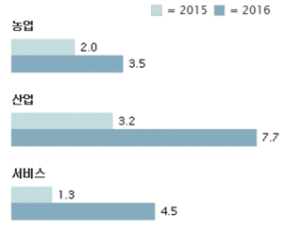
1.3 이란의 주요 산업 동향
Ⅰ. 이란시장 소개
다. 제조업 분야
이란은 중동에서는 드물게 자국 내 생산을
목표로 하는 산업정책을 시행
지역별 국가별 제조업 규모는
미주와 유럽, 동남아에 집중되어 있음
세계 제조업 MVP 현황 (Market Value Added)
산업별 GDP 기여도 (%)
지역 및 국가 | Share in world MVA
전 세계 | 100
북 아메리카 | 22.4
유럽 | 24.7
동아시아 | 17.2
중국 | 15.3
아프리카 | 1.5
아시아태평양 | 21.7
라틴아메리카 | 5.8
그 밖 지역 | 3.3
1990년 이후 탈 석유화 정책 추진
약 7만개의 제조업체가 활동 중
비금속/광물 산업, 식품 산업
자동차 산업이 주류를 이루고 있음
(제조업)
Re: UNIDO
Re: EIU, The Economist Intelligence Unit, 2015
Notes:
* 상대적으로 제조분야가 열세인 중동지역은 유엔공업개발기구의 보고서에서 언급이 미비함
* 세계적으로 봤을 때는 이란의 제조산업은 미비하나 산업별 GDP 기여도에서는 다른 양상을 보임.

Slide 11
1.3 이란의 주요 산업 동향
Ⅰ. 이란시장 소개
라. 자동차 산업
주로 OEM 방식으로 자동차를 생산하며,
경제 제재가 시작되면서 중국의 저 품질 부품을 주로 수입해 자동차 산업이 20년 후퇴되었다고 분석됨
경제 제재가 시작되면서, 한국의 자동차 기업은 모두 철수 하였으며
동시에 중국기업이 자동차 부품시장점유율 70%를 달성
2013년 이란 자국 기업인 Saipa는 자동차시장 40%의 점유율 기록
Saipa는 기아자동차로부터 구형 프라이드의 제작 및 판매권을 사들여 ‘나심＇이라는 명칭으로 프라이드를 생산
이란의 자동차부품 바이어는 한국제품을 선호
Saipa의 수입정책은 자동차 원 생산국의 부품을 주로 수입하는 것
즉, 한국차량은 한국에서 부품을 수입하는 것이 원칙
이란 내 자동차 판매 상위 5개 기업
CNG 보급 세계 최대 국가
기업명 | 판매대수 | 시장점유율(%)
Saipa | 237,724 | 39.5 %
푸조 | 181,051 | 30.0%
Iran Khodro | 102, 051 | 17.0%
르노 | 45,221 | 7.5%
체리 | 23,610 | 3.9%
국가 | 자동차 (순위) | 충전소
이란 | 4,068,632 (1) | 2,268
중국 | 3,994,350 (2) | 6,502
미국 | 150,000 (17) | 1,615
독일 | 98,172 (18) | 921
원유 매장량 세계 4위지만
정제시설이 노후화로
휘발유의 40% 수입
CNG 사용을 확대
천연가스자동차 운행
세계 1위
Re: BMI, 이란 자동차 산업 보고서, 2014
Re: POSRI, 글로벌 천연가스자동차 통계, 2015

Slide 12
Ⅱ. 이란의 민영화와 지식서비스 산업
경제 개발 계획
민영화 배경 및 대상기업
이란기업 투자 유치 및 절차

Slide 13
2.1 경제 개발 계획
Ⅱ. 이란시장의 민영화
국제적 제재로 인해 국제원유기업들이 철수
외국인투자 증진 및 글로벌 시장 진입을 위한 저항경제 실현
2025년 까지 5000억 달러 규모의 투자로 석유 및 가스 프로젝트 추진
6차 5개년 계발 계획
5차 5개년 계발 계획
4차 5개년 계발 계획
인센티브를 통한 국외기업 및 외국인 투자 장려
석유, 가스 프로젝트에 민간기업 참여 장려
해상무역의 확장 및
경제특구 설립
산업 제조 및 서비스 부문, 현대기술 도입
품질관리시스템 표준화 및 비즈니스 환경 구축
1차 5개년 개발 계획
2010년 ~2015년 추진
주요 집중 분야는
에너지이며,
3000억 달러
규모 투자
그러나 국제적 제재로 인해 활발한 추진이
어려움
1990년부터
부실기업 위주의
민영화 실시
그러나
효과는 미비
2006년 7월
신민영화 계획을 통해
우량기업과 기간산업을 포함한 민영화 추진
Re: OIS 해외시장정보, 해외경제연구소

Slide 14
Ⅱ. 이란의 민영화와 지식서비스 산업
경제 개발 계획
민영화 배경 및 대상기업
이란기업 투자 유치 및 절차

Slide 15
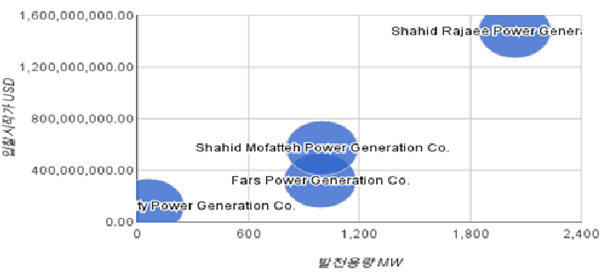
2.2 민영화 배경 및 대상기업
Ⅱ. 이란시장의 민영화
이란은 중동국가 중에서도 많은 지하자원을 보유 하였지만, 자립경제를 위해 제조업 육성정책을 추진함
그러나 이란 기업은 대부분 국영으로 운영되고 있으며,기업효율성 및 경쟁력 있는 노동력 확보가 어려웠음 이를 해결하기 위해 외국인 직접 투자를 유치하기 위한 방법으로 민영화 계획을 수립함
2015년 ~ 2016년 민영화 대상기업은 총 141개 기업
이란의 발전소 기업의 입찰가 ($) / 발전용량
100% 민영화 기업은 33개 기업
오일/가스 1개
석유화학 1개
정제 7개
농업분야 6개
작물 1개
전기 1개
발전 16개
공업기술지원 1개
서비스 4개
의료 1개
운송 2개
발전소 분야는 민영화 대상에 큰 비중을 차지함
합작투자로 경영권을 얻은 후 발전소 효율 증대 컨설팅 수행
Re: 이란 민영화 위원회 (IPO)
Notes:
이란의 민영화 대상 기업은 발전 부분에 큰 비중이 치우쳐있음을 알 수 있으며
이에 발전소 효율화 컨설팅에 진출하는 것이 경쟁적일 것으로 판단됨
해당 발전소에서 컨설팅을 필요로 하는 것 보다 주식매입을 통해 경영권을 얻고
발전소 효율을 증대시킨 후 주식매각을 하는 방식이 큰 수익으로 될 것으로 보임

Slide 16
Ⅱ. 이란의 민영화와 지식서비스 산업
경제 개발 계획
민영화 배경 및 대상기업
이란기업의 투자 유치 및 절차

Slide 17
2.3 이란기업의 투자 유치 및 절차
Ⅱ. 이란시장의 민영화
이란의 인프라 현황
이란의 전략적 투자유치 현황
영역 | 현황 | 세계순위
유선전화 | 25.804(million) | 11
무선전화 | 52.555(million) | 21
공항 | 319 | 24
기차라인 | 8,442 km | 26
도로 라인 | 172,927 km | 28
전기 공급량 | 212.8(billion kwh) | 19
기업운영환경 189개국 중
130위
World Bank Doing Business
2015
산업별 감세 현황
투자환경의 장 · 단점
장점 | 단점
풍부한 천연자원보유 한반도 7.5배 달하는 영토 인구60% 이상이 30대 이하의 활용가능 인적자원 보유 | 노후화된 기계설비 정책적 시스템의 불안
산업활동 | 혜택 | 기간
농업 | 100% | 무기한
광산업 | 80% | 4년
저 개발지역 광산업 | 100% | 20년
관광 | 50% | 무기한
비석유제품 및 서비스 수출 | 100% | 개발단계5년
수공예 | 100% | 무기한
교육 및 스포츠 서비스 | 100% | 무기한
문화 서비스 | 100% | 무기한
자유무역지대의 모든 경제활동 | 100% | 20년
Re: 이란 투자청 OIETAI, 보고서
해외 건설협회

Slide 18
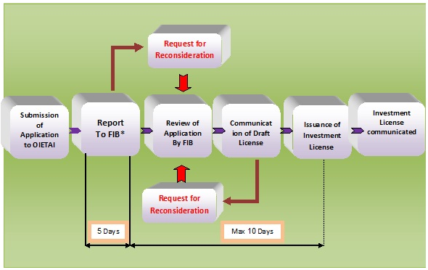
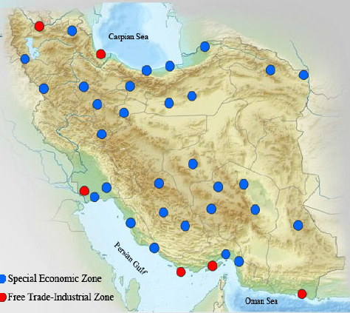
2.3 이란기업의 투자 유치 및 절차
Ⅱ. 이란시장의 민영화
이란기업에 투자 허가 절차
이란의 자유 무역지대
이란 기업에 투자하기에 앞서 허가를 받기 위해서는 총 6단계가 필요함
산업단지는 현재 6개의 자유산업지대와 30개의 특별 경제구역으로 구분
서류준비 OIETAL에 제출
2. FIB에 보고
3. FIB의 리뷰
4. 허가서 초안 받음
5. 투자 허가서 발행
수입 원재료 및 시설재에 대한 권세 면제
노동법 적용 완화
무비자 출입국 허용 등 각종 편의 제공
외국은행 설립 허용
외국인 투자 가능 분야: 광업, 농업, 운송업, 서비스업
주요특징
6. 투자 허가서 수령
Re: Investiran.ir
Re: 이란정보 보고서, 2015

Slide 19
Ⅱ. 이란의 지식서비스 및 컨설팅 산업
지식 서비스 및 컨설팅 현황
지식서비스 산업의 이란 진출 방향

Slide 20
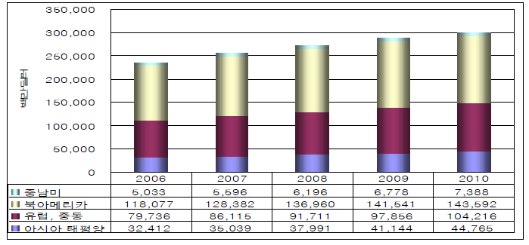
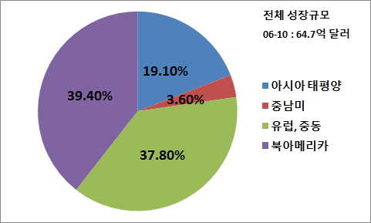
2.4 지식서비스 및 컨설팅 현황
Ⅱ. 이란의 지식서비스 및 컨설팅 산업
세계 지역별 컨설팅 시장 규모
유럽지역의 컨설팅 수요가 많을 것으로 예상되나
매년 규모가 커지는 추세를 보이고 있음
미주지역 다음으로 최대의 컨설팅 시장
Re: Kennedy information “Global Consulting Marketplace 2007-2010”

Slide 21
2.4 지식서비스 및 컨설팅 현황
Ⅱ. 이란의 지식서비스 및 컨설팅 산업
중동지역 컨설팅 서비스 변화
한국과 이란의 지식경제 비교
시장통계 | 2006 | 2007 | 2008 | 2009 | 2010 | 연평균 성장률
규모 | 118,077 | 128,382 | 136,960 | 141,541 | 143,592 | 5%
성장률 | 8.6% | 8.7% | 6.7% | 3.3% | 1.4%
점유율 | 50.2% | 50.3% | 50.2% | 49.3% | 47.9%
국가 | 이란 | 대한민국
Rank (2012) | 94 | 29
Change in rank | 1 | -5
KI | 4.97 | 8.65
Innovation | 5.02 | 8.8
Education | 4.61 | 9.09
ICT | 5.28 | 8.05
Economic Incentive Regime | 0.73 | 5.93
KEI | 3.91 | 7.97
두바이와 사우디의 경제발전으로 중동지역의 IT 및 OM의 효율성을
높이고자 컨설팅에 대한 수요가 증가하는 추세
이란의 경제 및 산업 다각화 정책으로 정부에서 민간기업까지
컨설팅에 대한 수요 확장
이란의 지식경제는 하위권에 속하고 있지만, 상승세를 보이고 있음
특히 ICT에 대한 집중 투자로 발전 가능성이 높음
Re: World Bank
산업부, 컨설팅 산업 보고서

Slide 22
2.4 지식서비스 및 컨설팅 현황
Ⅱ. 이란의 지식서비스 및 컨설팅 산업
이란 내 기술 서비스 공급 현황
회사 | 상품 및 지원분야
회사 | 상품 및 지원분야
Ardebil Cement | Cement and clinker manufacturer
Armela | Industrial Flooring Systems
Almase Saz Co. | Mining bits, Attack picks, Bottom bits
Alaow Co. | Stone preparing line machinery manufacturer
Armi Co. | Machinery &Equipment for Drilling, Mining, Tunnels, D.T.H. Hammers
Atash Pooya Sepahan Co. | Producing of insulating refractory
Dozhazon | Storage Systems
Electro-Ceramic Industries Co. | Manufacturer of refractories &ceramics
Eshteal Esfahan Co. | Cast Iron Valves
Farbod Saz Co. | Engineering &Trading Co. Ltd.
Hadid Industrial Complex | Design/Manufacturer of : hydraulic jacks, rollers, furnaces, fire extinguishing,..
Hamadan Ahrar Co. | Exporter of Granite
Iran Construct | Construction Chemical Products and additives
Jabal Gypsum | Gypsum for decoration and construction
Kara Engineering &Trading Co. | Construction Material (acoustic ceiling material and conference systems)
Khash Cement Factory | Cement and clinker manufacturer
Kormait Pars Co. | Open Web Steel Joists
Mahar Koureh Ind. | Manufacturer of industrial furnaces
Metal-deh | Metal Detector
Niru | Lead-Acid Batteries, Industrial Gases, Refractory Bricks, Non-Ferrous metals
NMI | Auto parts, Thresher, Tiller, ..
Nosaz | Wastewater treatment plant, Design and Equipment
Pamchal | Chemicals (Resins, Marin- Industrial-Automotive-Decorative paints, powder coating)
Partsazan | Automotive Parts Manufacturer
Pars | Disc brake pads (manufacturer)
Pars Moshabak | Storage and carriage systems
Parto | Air conditioning and Refrigeration
Paya Mobadel Co.P.J.S | Transformer Manufacturer
Pooya Andish Co.. | Industrial Sensors, Automation, Control
Pump iran | Design and manufacturer of pumps
Sani Plastic Co. | Various Plastic parts
Sarban Co. | Aluminium Products
Shibh | Sanitary Faucets manufacturer
Thunder | Design Supply, Installation and Commisioning of : ESE Lightning conductor, Surge arrester, Earthing systems, Fire alarm &Extinguishing systems, CCTV, Audio/Video systems, CATV &SMATV, BMS
Zonooz MFG Factories Co. | Floor Mosaic Manufacturer

Slide 23



2.4 지식서비스 및 컨설팅 현황
Ⅱ. 이란의 지식서비스 및 컨설팅 산업
현재 세계 주요 컨설팅회사는 이란시장에서 철수한 상태
Atieh Bahar Consulting
(이란)
DR. HEISE CONSULTING GMBH
(스위스)
SIEMENS Consulting
(독일)
소 개
소 개
소 개
기업들이 이란시장에 진출함에 있어서 기술컨설팅 요구에 대한 원스탑 컨설팅 제공
전략개발, 산업분석, 타당성 조사와 위험
관리분석이 포함되어 있음
이란, 러시아, 우크라이나, 중앙아시아, 동유럽 국가의 HR 분야에 특화된 다국적 기업
사업투자와 컨설팅에 다양한 플랫폼을 제공
하여 이란에 진입할 수 있도록 컨설팅 서비스
시행
풍력터빈, 전력생산 발전설비, 석유 및 가스
생산설비, 산업 공정용 회전 기계설비 등과
관련된 최적의 성능을 낼 수 있도록 컨설팅
수행
주요업무
주요업무
주요업무
경영 솔루션 전략 제공, 리스크 컨설팅,
시장전략 시행
이란의 상공회의소와 협력하여 유럽
국가에 다양한 프로젝트 수주
도요타, BMW, BP, 지멘스, 네슬러 등
다양한 고객사를 범위로 두고 있음
합작투자, 시장정보, 인사관리, 인력파견업무 시행
자본조달, 판매 전략 및 거래구조 및 평가, 재무분석 실시
프로젝트 지원으로 소유자 대표후보 및 신탁 서비스 법적 세금구조 최적화 조언
원격 감시 및 진단에 관한 데이터를 기반으로 발전기 터빈의 운전상태를 파악 후
장기적 터빈 성능 향상과 에너지 비용절감을 추구
기후변화, 자원보존 등에 따르는 발전효율 향상을 이용한 동일 연료 대비 높은 전략생산과 같은 경제적, 환경적 성과
창출

Slide 24
Ⅱ. 이란의 지식서비스 및 컨설팅 산업
지식 서비스 및 컨설팅 현황
지식서비스 산업의 이란 진출 방향

Slide 25
지식서비스 산업의 이란진출 방향
Ⅱ. 이란의 지식서비스 및 컨설팅 산업
13년간 지속되었던 對이란 경제제재가 완화됨에
따라서 그간 발전이 미흡했던 이란의 인프라구축 사업이 활성화 될 것으로 예상되며, 발전소 컨설팅에 특화된 진출이 필요할 것으로 보임
국내 다양한 분야의 기업들의 진입을 위해 펀드사의 이란발전소 인수, 컨설팅사의 효율성 개선을 통한 시장가치 상승, 이를 위한 설비공급을 위한 국내 기업 진출로 상생협력을 위한 이란 진출의 가능성이 있을 것으로 예상됨
이란의 한국에 대한 이미지는 과거 건설현장에서 근면, 성실로 자리잡았으며 현재 KIA의 기술이전과 한류, 한국제품의 고급화가 되어있음
이란의 경제적 부분
이란의 문화적 부분
경제개발 5개년 계획(5차)
민영화
석유, 발전소 등 인프라 구축 을 우선으로 함
이란 내 한국 이미지
한류
한국KIA의 입지
이란의 사회적 부분
국제적 제제
UANI의 활동
외국 기업의 철수
인프라의 미비

Slide 26
주요 진출 분야
Ⅱ. 이란의 지식서비스 및 컨설팅 산업
발전소
정보기술
제조업
HR분야
비용 효율성의 극대화와 안전 및 가용성의 향상을 위해서는 낡은 시설의 해체 및 보강이 최우선의 문제임
이란정부의 규제 및 국제 안전, 환경 표준의 규격을 준수하는 것이 중요
발전소는 수명이 있으며, 수명 주기에 맞는 접근방법을 이용하여 효율성 개선
이란의 모바일 환경은 스마트폰 시장으로 변화하는 추세이며, 지속적인 인프라 구축으로 IT컨설팅의 수요도가 가장 크게 증가할 것으로 전망
국내 의료산업도 테헤란에 병원과 제휴를 통해 범위를 확대하는 추세
의료기기의 최신화 시스템 도입 요망경제 활성화를 위한 정보기술의 확대 및 공공부문의 IT인프라 구축이 절실한 상태
낙후된 제조업 특성상 생산관리 분야와 함께 ERP, CRM, SCM, PLM, BI등을 구축하는 프로젝트의 수요 증가
이란 시장 내에 기업이 가치사슬을 형성하는 과정에서 지식기반의 체계를 지원하는 관리혁신에 필요
중단 되었던 프로젝트의 재 발주와 함께 유망 산업분야에 관한 특화된 기술 원조의 중요성 대두
대규모 생산가능 인구가 보유되어 있고, 높은 교육수준을 고려한 기술훈련 및 개발지원
업무 평가 및 보상에 관한 인사관리 시스템 구축 필요
이란 문화에 적합한 직무 중심의 HR설계 및 실행 컨설팅 확대
노동시장 유입 및 확대를 위한
아웃소싱 체계 구축
한국 지식서비스 산업의 이란 진출

Slide 27
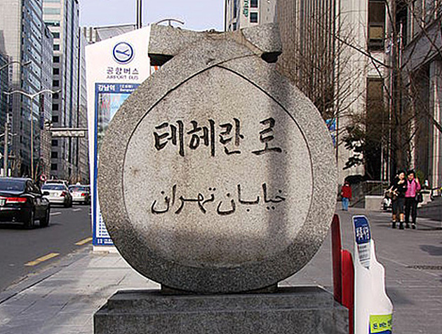
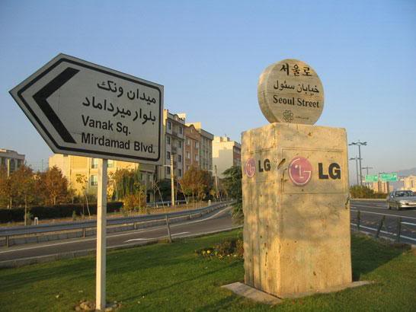
Ⅲ. 결론 및 제언
서울의 테헤란로
이란의
구매력 확대
우호관계
개선
실질적인
프로젝트
추진
기술이전금융조달
이란의 서울로
2002년 이란의 우라늄 농축시설 발견 이후 한국은 이란 국제재제에 참여하게 됨
다시 열리는 이란 시장에서 이란과의 우호관계를 위해서는 실질적 프로젝트
(노후시설 업그레이드)부터 시작하는 방법이 양국 경제협력 확대의 시작이며
점진적 기술이전을 수반한 합작투자와 같은 현지화 전략이 효과적임
중대형 프로젝트를 위한 맞춤형 파이낸싱 전략을 동반하여 금융조달이 필요함
1977년
양국 우호관계를 기념하기 위해
각 국에 만들어진 기념로

Slide 28
- 감사합니다 -

